Slide 1


Slide 2
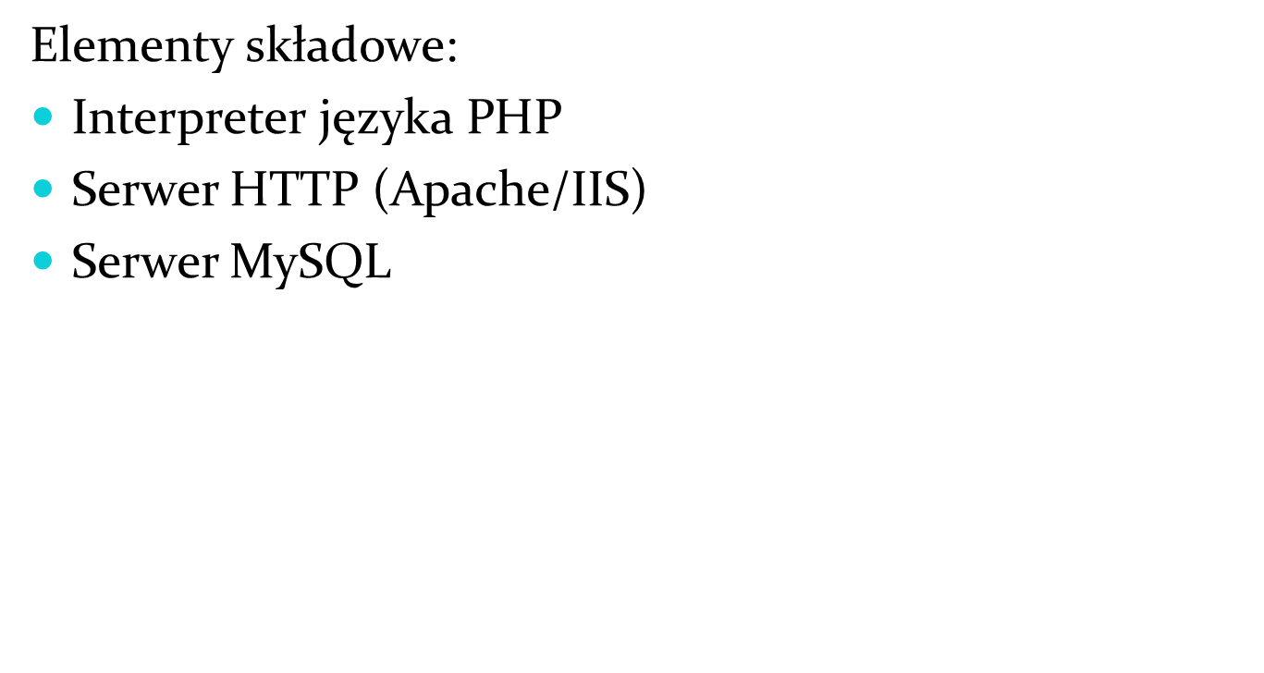
Instalacja i konfiguracja serwera PHP

Slide 3
Instalacja i konfiguracja serwera PHP
Przykłady pakietów oprogramowania z obsługą PHP:
FoxServ
Krasnal
WebServ
WAMP/LAMP
XAMPP

Slide 4
Instalacja i konfiguracja serwera PHP
Pliki konfiguracyjne:
php.ini
httpd.conf
my.ini

Slide 5
Instalacja i konfiguracja serwera PHP
Sprawdzenie konfiguracji serwera PHP:
<?php
phpinfo();
?>
Plik z poleceniami języka PHP można edytować
w dowolnym edytorze tekstowym. Plik powinien posiadać rozszerzenie .php

Slide 6
Zasady obowiązujące w języku PHP
Skrypt PHP rozpoczynamy znacznikiem <?php
Skrypt PHP kończymy znacznikiem ?>
Każda instrukcja języka PHP kończy się znakiem ;
Wielkość znaków jest istotna

Slide 7
Zasady obowiązujące w języku PHP
Komentarze:
// komentarz jednowierszowy
# komentarz jednowierszowy
/*
komentarz wielowierszowy
*/

Slide 8
Umieszczanie kodu PHP w dokumencie HTML
<HTML>
<HEAD>
<TITLE>Przykład kodu PHP w dokumencie HTML</TITLE>
</HEAD>
<BODY>
<?php
echo("To jest tekst wyświetlany przez skrypt PHP");
?>
</BODY>
</HTML>

Slide 9
Umieszczanie znaczników HTML w skrypcie PHP
<?php
print('Tekst ze znacznikami<b>HTML</b><br>');
echo("Konkatenacja"." tekstów<br>");
echo "<img src=\"obrazek.jpg\">";
?>

Slide 10
Typy danych, stałe i zmienne
Typy danych:
typ logiczny (true lub false) – stosowany
w instrukcjach warunkowych oraz pętlach
typ liczbowy (integer lub float); liczby można zapisywać
w notacji dziesiętnej, ósemkowej (poprzedzając liczbę symbolem 0), szesnastkowej (poprzedzając liczbę symbolami 0x)
typ specjalny – wartość NULL
typy złożone – tablice, obiekty
typ łańcuchowy – ciąg znaków ograniczony znakami
' ' lub " "

Slide 11
Typy danych, stałe i zmienne
Język PHP nie wymaga jawnego deklarowania typów danych. Pozwala również na zmianę typu danych w trakcie wykonywania skryptu.
Nazwy zmiennych poprzedza się znakiem $.
Stałe można definiować używając polecenia
define("nazwa_stałej",wartość);
Nazwy stałych i zmiennych nie mogą rozpoczynać się
od cyfry, mogą natomiast zawierać litery, cyfry i znak podkreślenia. W nazwach stałych i zmiennych rozróżniane są małe i duże litery.

Slide 12
Operatory
Operatory arytmetyczne:
+ dodawanie
- odejmowanie
* mnożenie
/ dzielenie
% dzielenie modulo (reszta z dzielenia)

Slide 13
Operatory
Operatory bitowe:
& iloczyn logiczny (AND)
| suma logiczna (OR)
^ różnica symetryczna (XOR)
~ negacja (NOT)
<< przesunięcie bitowe w lewo
>> przesunięcie bitowe w prawo

Slide 14
Operatory
Operatory logiczne:
&& iloczyn logiczny (koniunkcja)
|| suma logiczna (alternatywa)
! negacja
Operatory te zwracają wartość logiczną prawda lub fałsz.

Slide 15
Operatory
Operatory porównania:
!= różność
== równość
=== identyczność
< mniejszy
> większy
<= mniejszy lub równy
>= większy lub równy

Slide 16
Operatory
Pozostałe operatory:
= operator przypisania
++ operator inkrementacji
-- operator dekrementacji
** operator potęgowania
. operator łączenia (konkatenacji) ciągów
@ operator kontroli błędów; wyłącza wyświetlanie ostrzeżeń i informacji o błędzie
Operatory łączone, np. +=, -=, *=, /=, %=, .=

Slide 17
Instrukcje decyzyjne
if(warunek1)
{
}
elseif(warunek2)
{
}
else
{
}

Slide 18
Instrukcje decyzyjne
switch(wyrażenie)
{
case wartość1:
…
case wartość2:
…
default:
…
}

Slide 19
Instrukcje iteracyjne
for(wartości początkowe;warunek;zmiany)
{
…
}

Slide 20
Instrukcje iteracyjne
while(warunek)
{
…
}
do
{
…
} while(warunek);

Slide 21
Tablice
$tab[0]=5;
$tab[1]='tekst';
$tab=array(
„pierwszy”=>”Ala”,
„drugi”=>”ma”,
„trzeci”=>”kota”);
Funkcje sortujące:
sort, asort, arsort, ksort, krsort

Slide 22
Funkcje
function nazwa(argumenty)
{
…
return wartość;
}

Slide 23
Funkcje rekurencyjne
function silnia($n)
{
return ($n>1)?$n*silnia($n-1):1;
}
echo silnia(20);

Slide 24
Funkcje tekstowe
strlen(tekst) – długość tekstu
str_replace(co,czym,tekst) – zamienia ciąg znaków w tekście na inny
strpos(tekst,ciąg) – zwraca pozycję występowania w tekście ciągu znaków
strrev(tekst) – odwrócenie tekstu
strtolower,strtoupper – zamiana na małe/duże litery
substr(tekst,od,ile) – zwraca fragment tekstu
ltrim, rtrim,trim – usuwa zbędne spacje

Slide 25
Rozszerzenia baz danych
DBA (Database Abstraction Layer)
ODBC (Open DataBase Connectivity)
PDO (PHP Data Objects)
MSSQL
MySQL
PostgreSQL
SQLite
SQLSrv

Slide 26
Rozszerzenia MySQL (API)
MySQL (zdeprecjonowane od wersji PHP 5.5.0, usunięte
w wersji PHP 7.0)
MySQLi (zalecane)
PDO (zalecane)

Slide 27
MySQL
<?php
$c = mysql_connect("example.com", "user", "password");
mysql_select_db("database");
$result = mysql_query("SELECT 'Ala ma kota' AS tekst");
$row = mysql_fetch_array($result);
echo $row['tekst'];
?>

Slide 28
MySQLi - strukturalnie
<?php
$conn = mysqli_connect("example.com", "user", "password",
"database");
$result = mysqli_query($conn,"SELECT 'Ala ma kota' AS tekst");
$row = mysqli_fetch_array($result);
echo $row['tekst'];
mysqli_close($conn);
?>

Slide 29
MySQLi - obiektowo
<?php
$mysqli = new mysqli("example.com", "user", "password",
"database");
$result = $mysqli->query("SELECT 'Ala ma kota' AS tekst");
$row = $result->fetch_assoc();
echo $row['tekst'];
$result->close();
$mysqli->close();
?>

Slide 30
PDO
<?php
$pdo = new PDO('mysql:host=example.com;
dbname=database', 'user', 'password');
$statement = $pdo->query("SELECT 'Ala ma kota' AS tekst");
$row = $statement->fetch(PDO::FETCH_ASSOC);
echo $row['tekst'];
?>

